Slide 1


元素显示类型
主讲人：kerwin

Slide 2
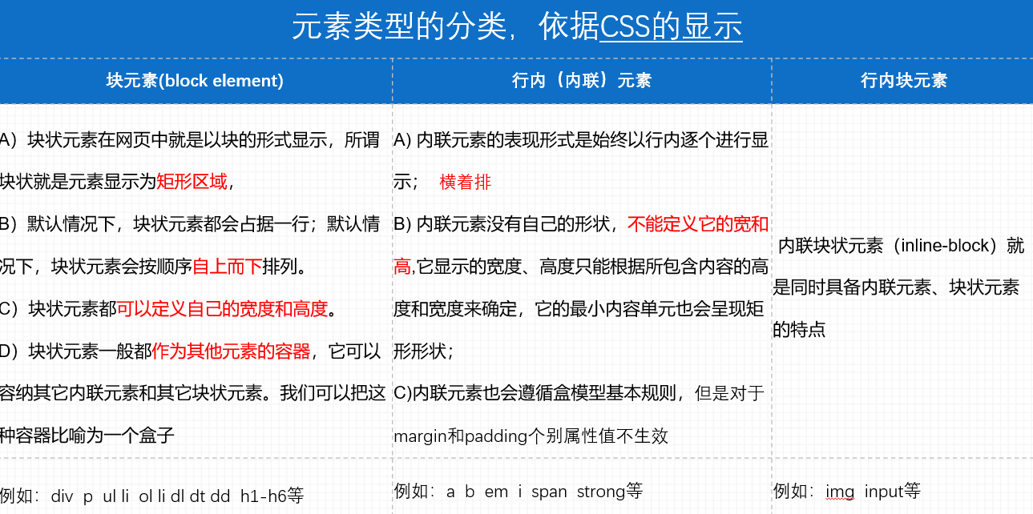
1-元素显示类型
01

Slide 3
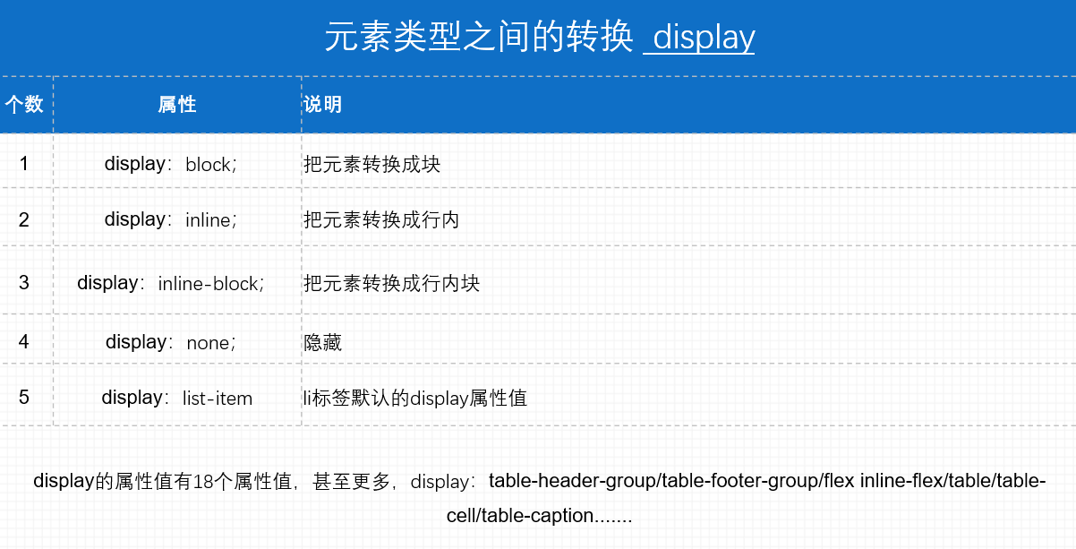
1-元素显示类型
02

Slide 4
Thank you
谢谢观看

